Slide 1
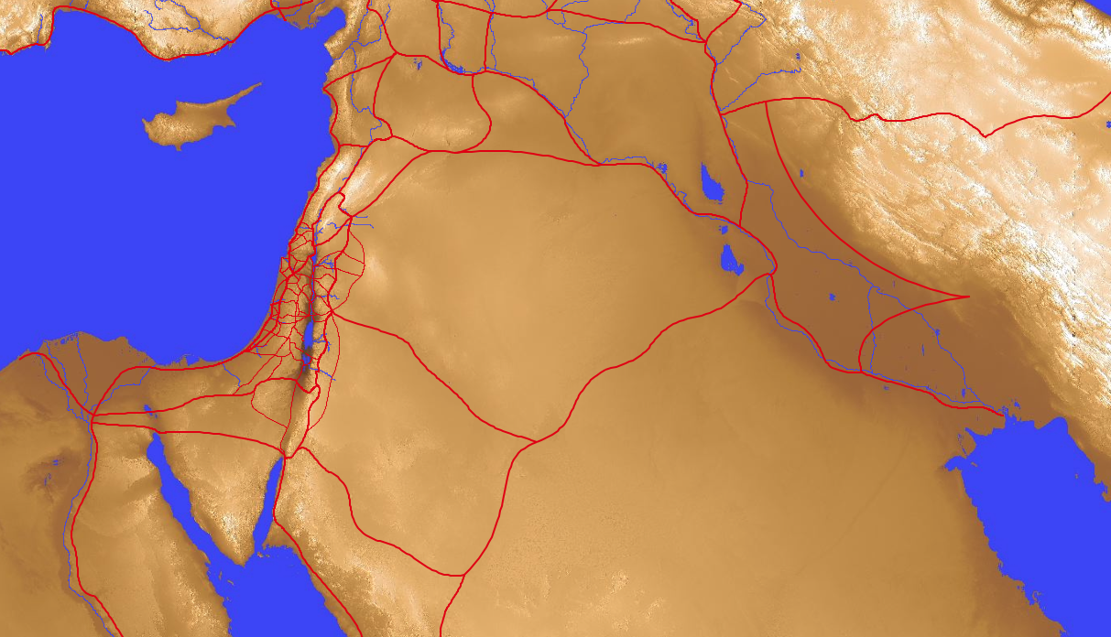
14-15
以色列和古近东的地理
Dr. Rick Griffith, 新加坡神学院
BibleStudyDownloads.org

Slide 2

现今的世界

Slide 3


现代的中东

Slide 4

美索不达米亚
14-15
底格里斯河
亚述
幼发拉底河
巴比伦
波斯
卡尔迪亚王国
波斯湾

Slide 5
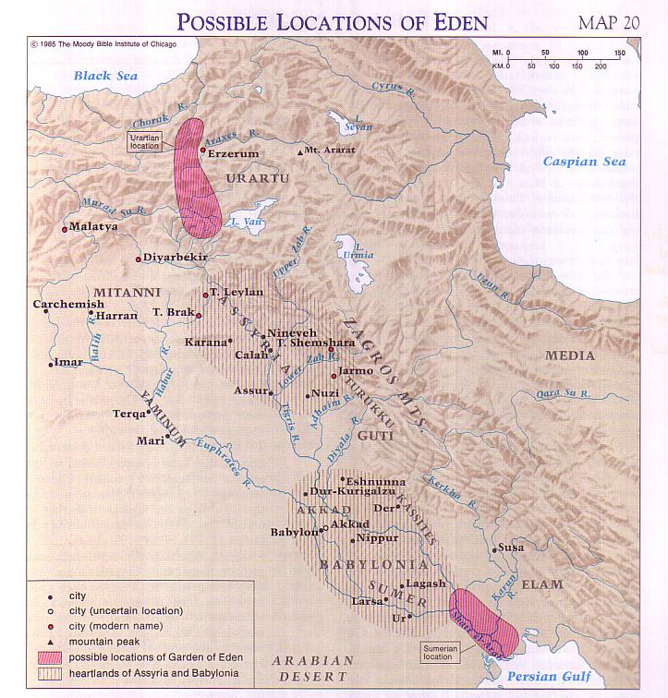
伊甸园的可能场所
Barry Beitzel, Moody Atlas of Bible Lands, 75
伊甸园
底格里斯河
幼发拉底河
比逊 ?
(沙特阿拉伯)
创世记 1-2
基训 ?
(埃塞俄比亚)

Slide 6

罗迪尼亚——消失的世界
亚当的世界和今天的世界大不相同
科学研究表明：地球板块运动所需的时间并非亿万年之久

Slide 7

消失的世界
从亚当的世界到我们今天的世界
洪水期
罗迪尼亚
今天的地球

Slide 8

古代的近东
14-15
肥沃的月牙
伊拉克
以色列
埃及

Slide 9


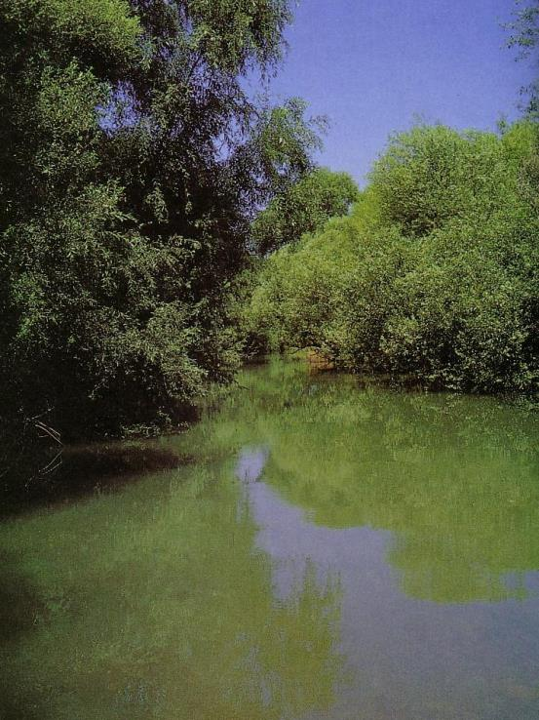
以色列的水
rANKi n.m. 七弦琴 -- 七弦琴, 有弦的in他们用这个乐器来作通俗的和宗教的音乐 (B4604)
18
旧约: 基尼列湖
新约: 加利利海
tr,N<ßKi
105 公里 (65 英里)
大海
215 公里 (135 英里)
约当河
盐海
屯田示尼珥 , 约当河的水源之一

Slide 10
以色列的区域 (旧约)
18
巴珊
加利利
以色列
基
基列
亚
亚扪
犹大
摩押
摩
以东
以

Slide 11
以色列区域 (新约)
10
特拉可尼
加利利
撒玛丽亚
低加波利
比利亚
犹大
以土卖
亚拉伯

Slide 12
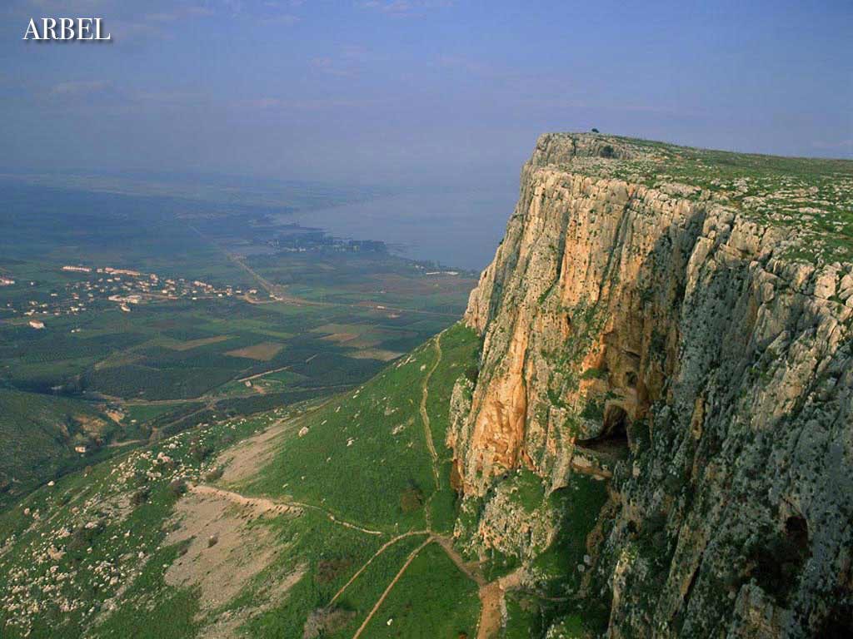
加利利海
Arbel
(从东方观看加利利海北岸)

Slide 13
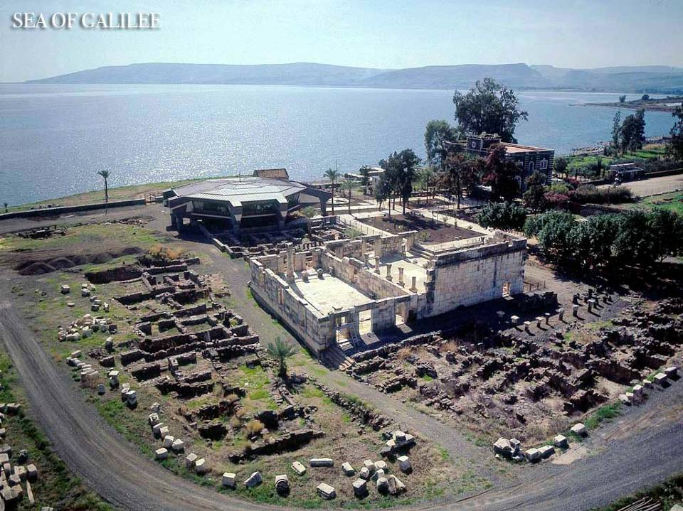
加利利海

Slide 14
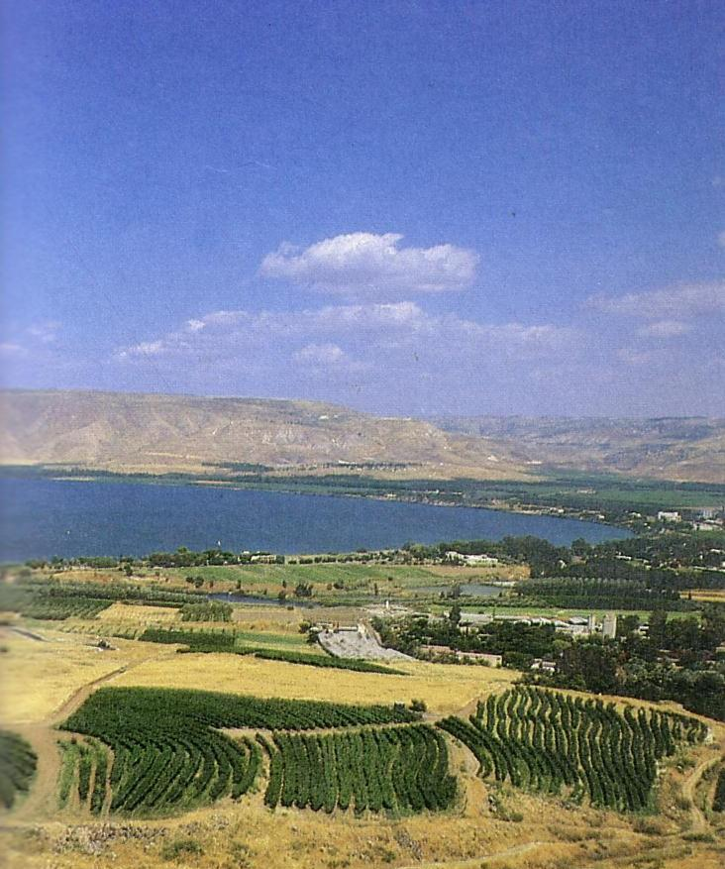
加利利海
(从东方观看加利利海南岸)

Slide 15
以色列的山
黑门山
迦密山
他泊山
基利波山
橄榄山
尼波山
何烈山

Slide 16
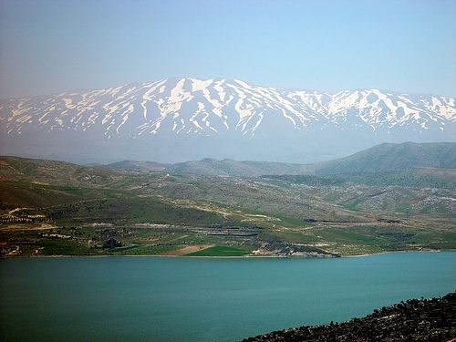
黑门山

Slide 17
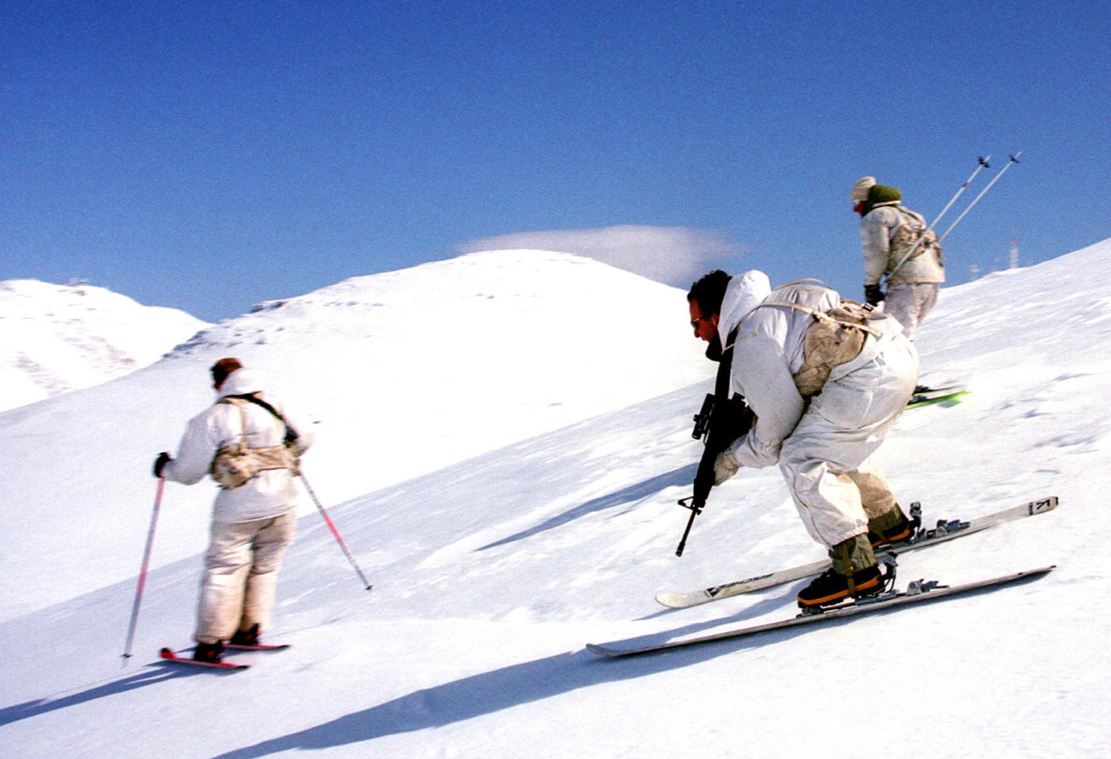
黑门山

Slide 18
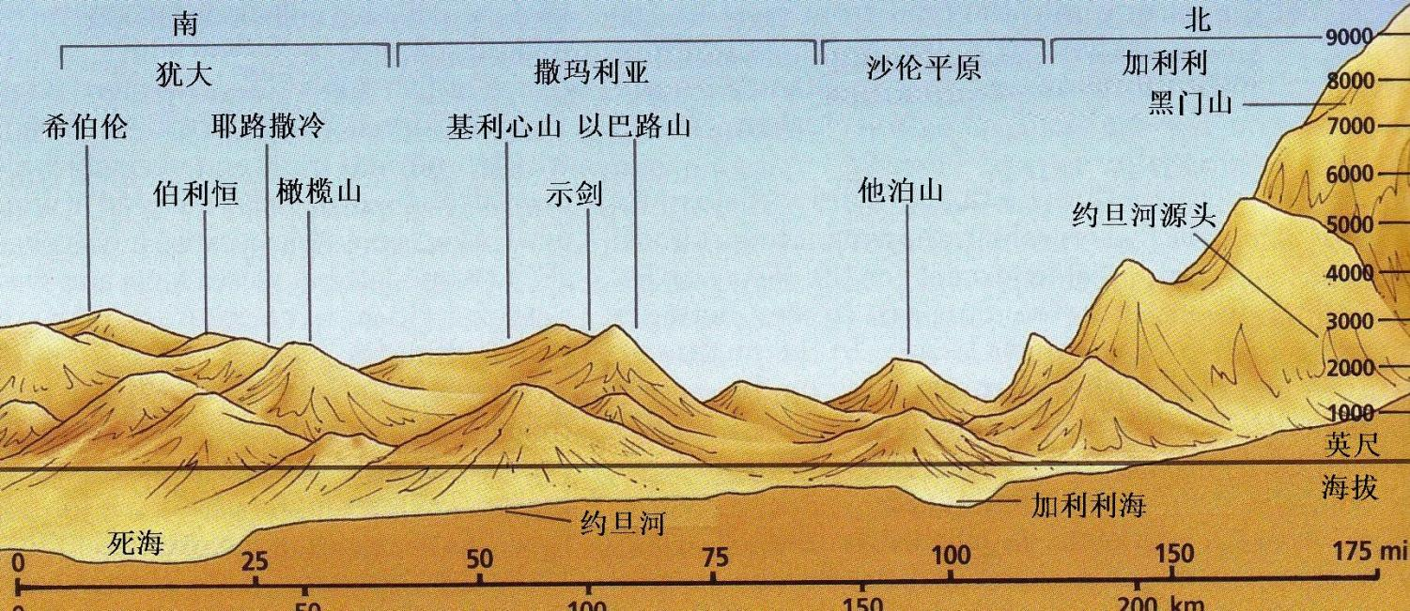
山丘

Slide 19
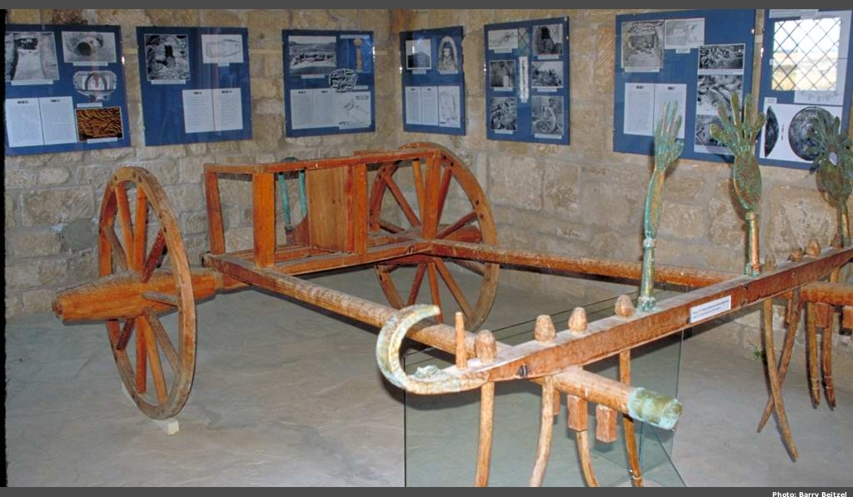
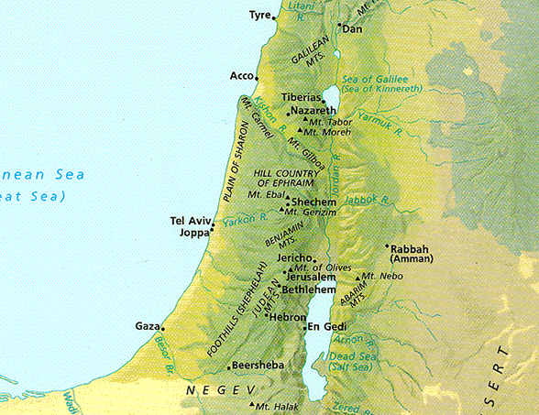
从北到南区分的海拔
18
海岸的草原

Slide 20
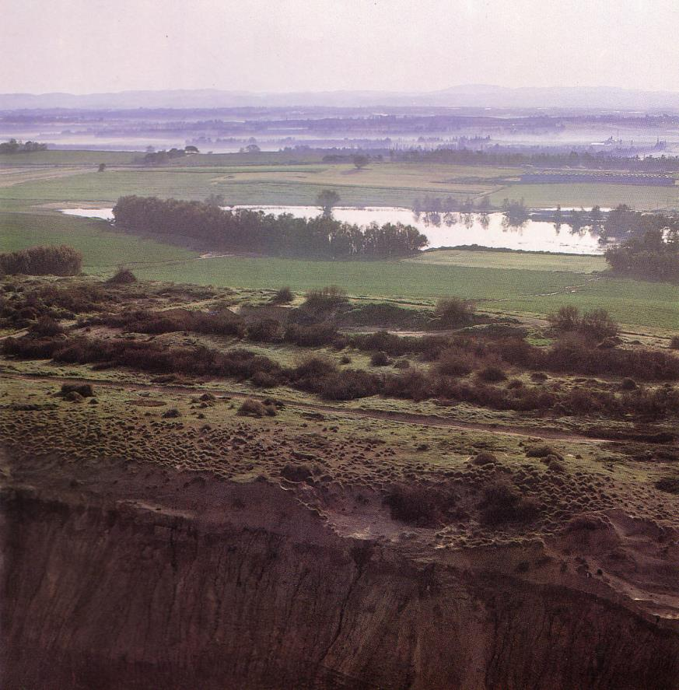
海岸草原
18
往东边看的时候在前景有Kurkar (沙岩) 的山脊
Notes:
These ridges provide a natural barrier from water running westward to the Great Sea.

Slide 21
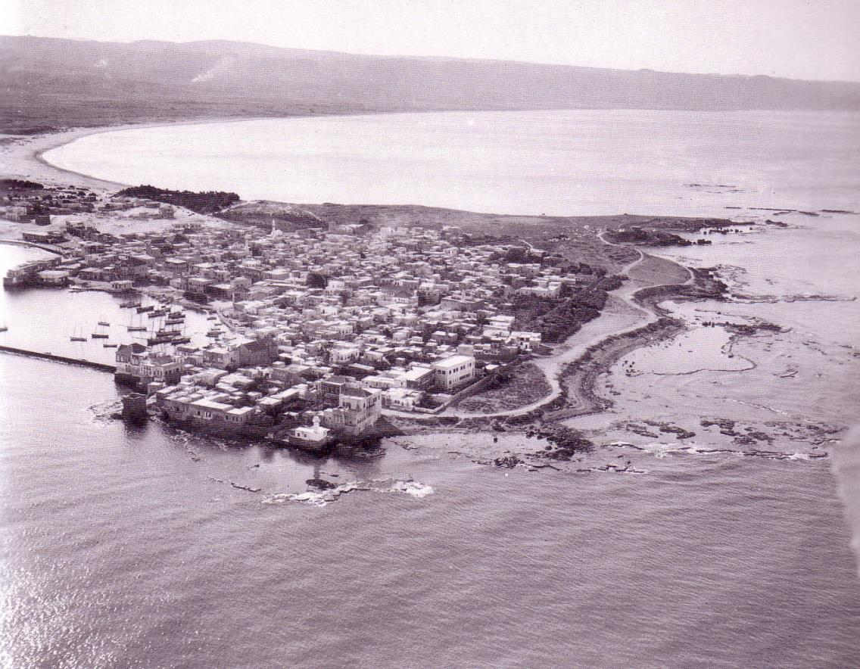
海岸草原
18
推罗

Slide 22
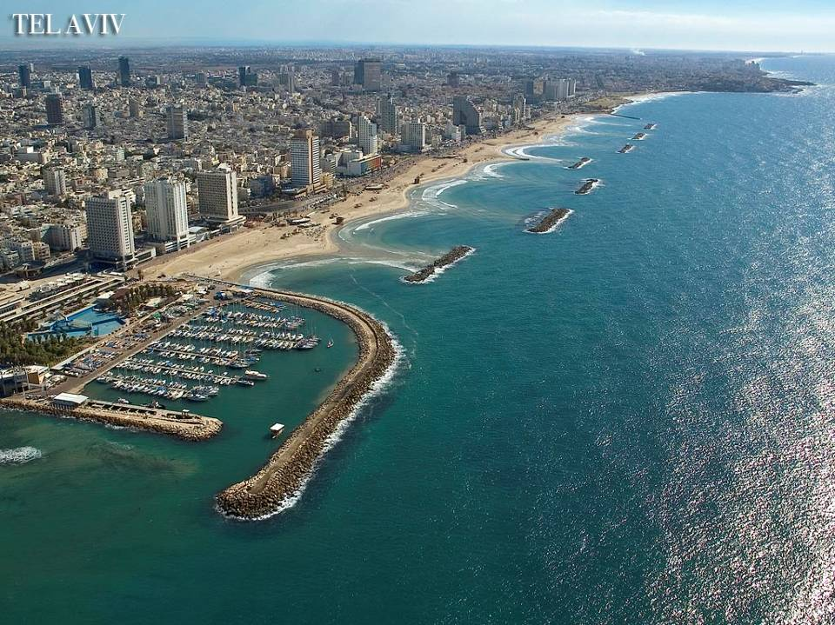
Tel Aviv

Slide 23
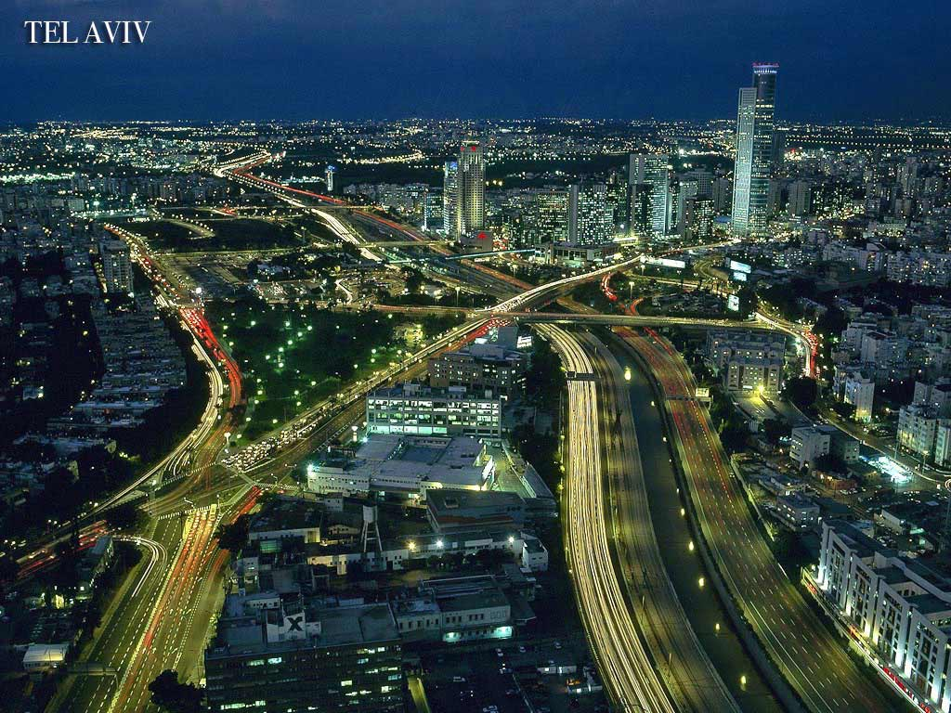
Tel Aviv

Slide 24
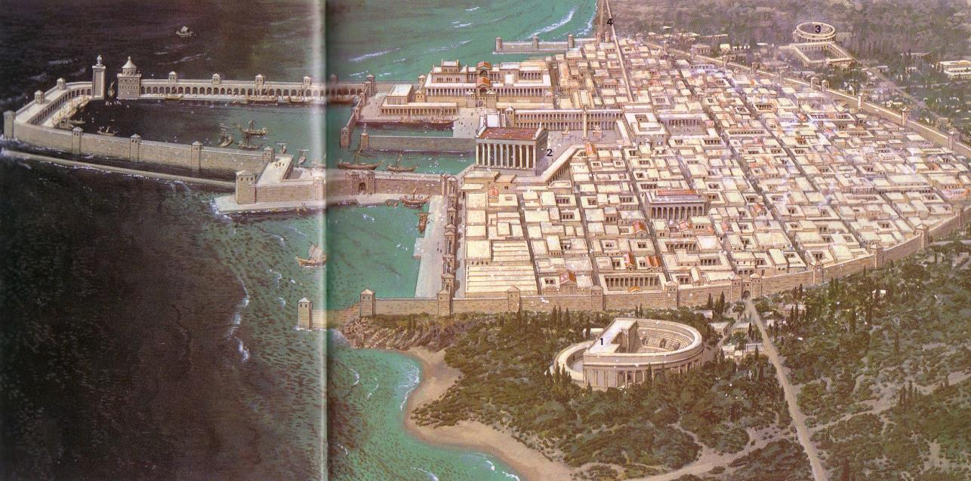
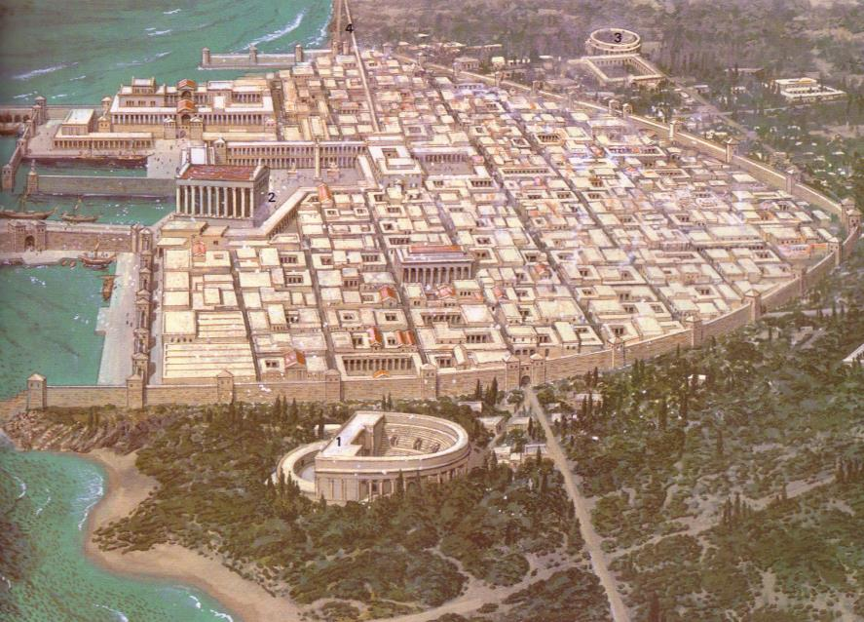
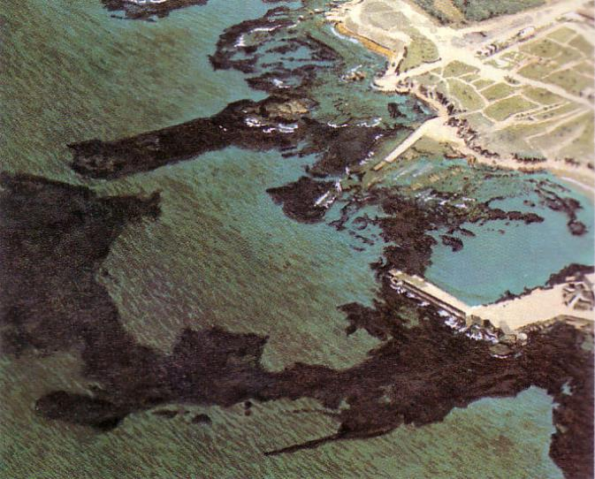
海岸草原
18
该撒利亚

Slide 25
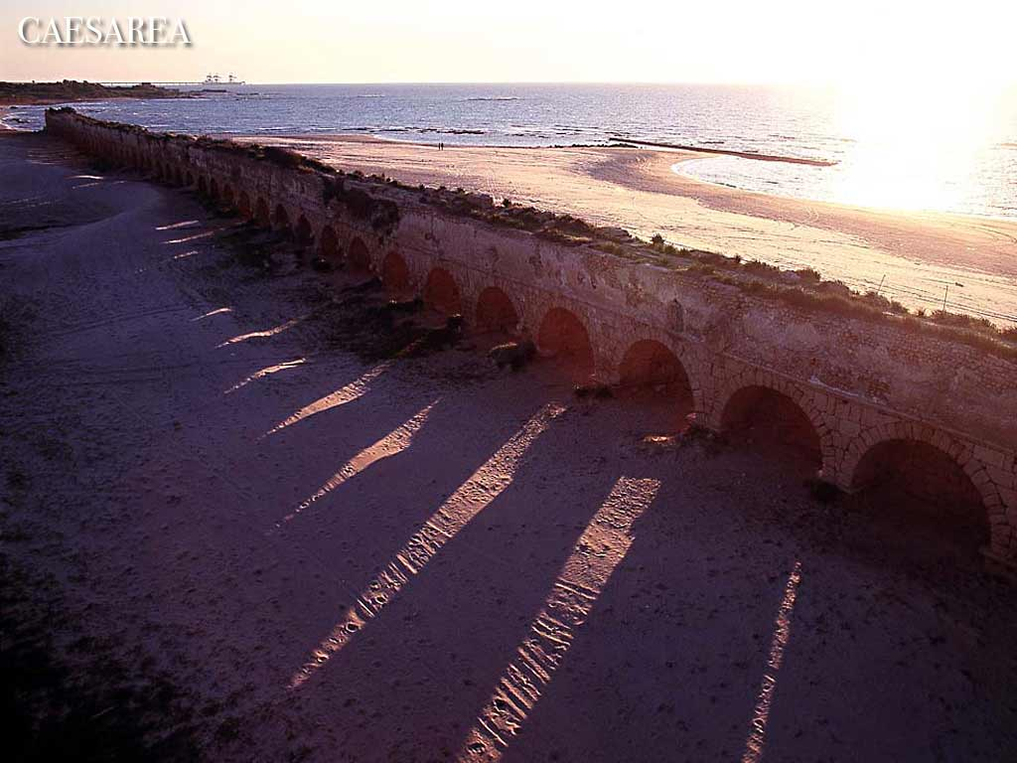
Caesarea

Slide 26
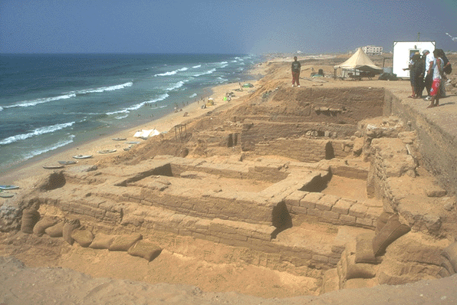
海岸草原
18
迦萨

Slide 27
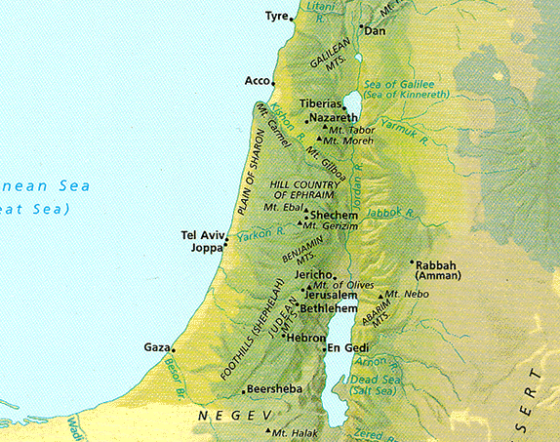
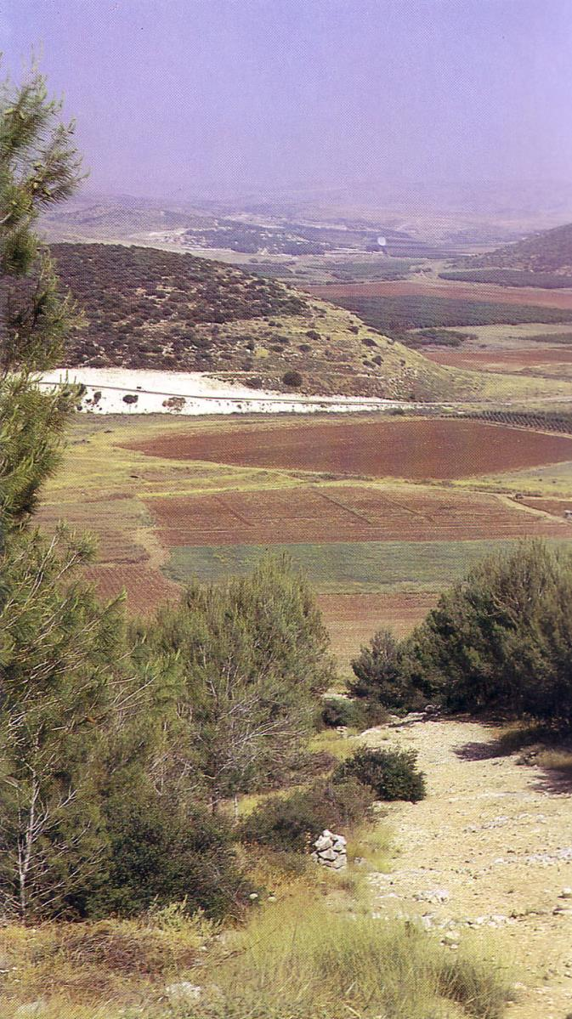
从北到南区分的海拔
18
山麓小丘
有山谷和小山

Slide 28
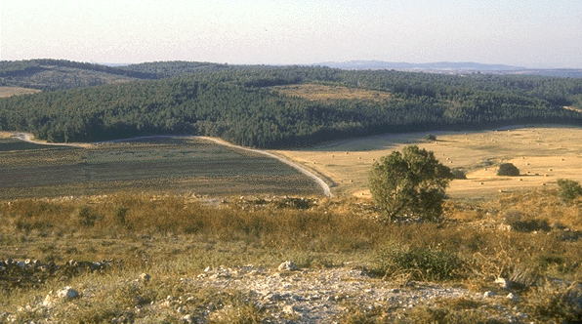
山麓小丘
18
农田

Slide 29
从北到南区分的海拔
18
中枢的山脉

Slide 30
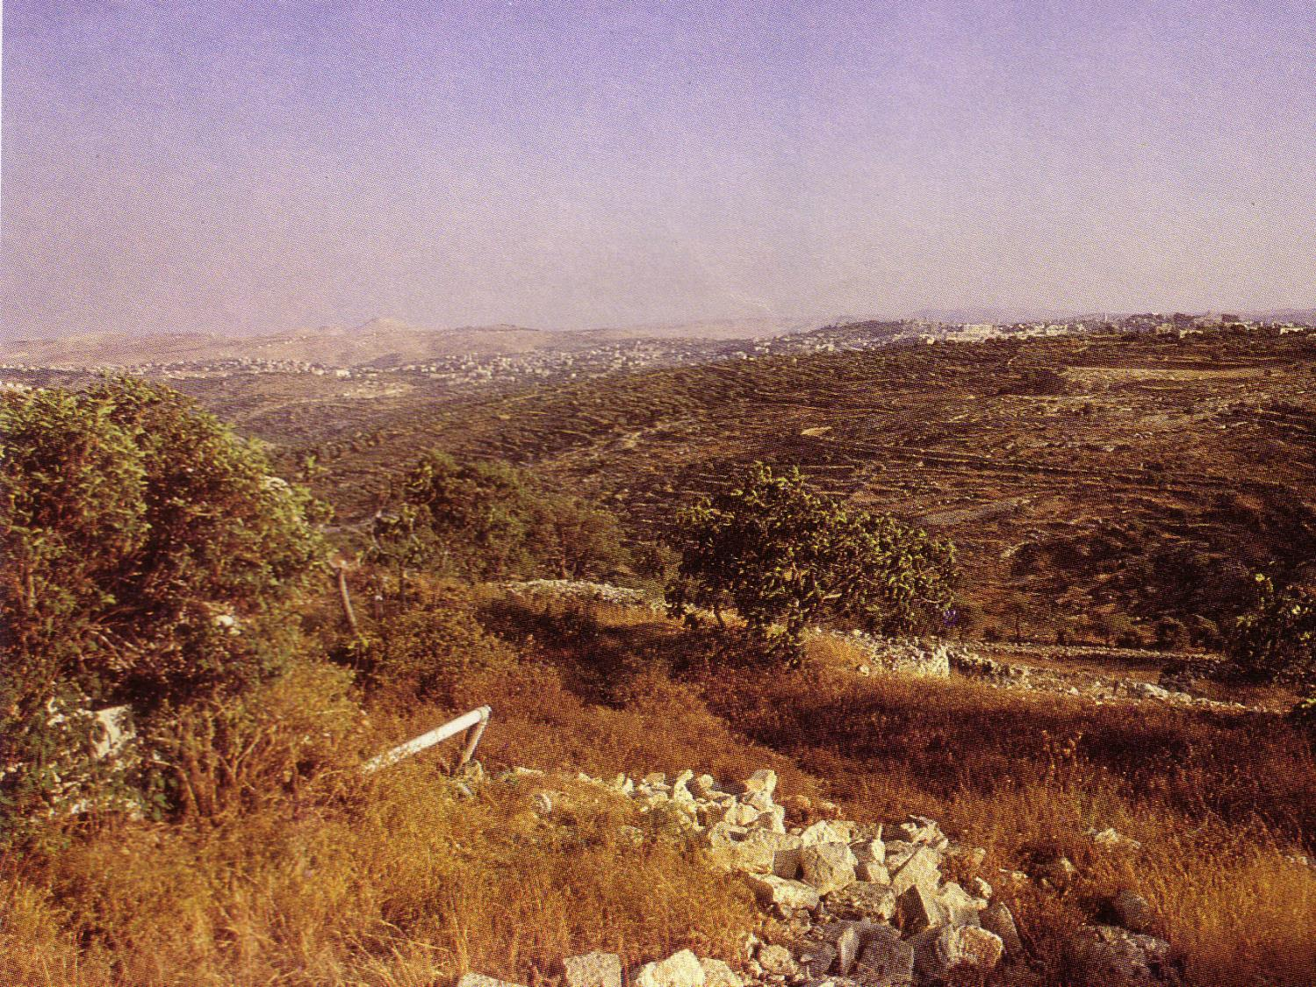
犹太的小山脉
18

Slide 31
从北到南区分的海拔
18
也叫做:
米吉多平原
耶斯列谷
中枢的山脉

Slide 32
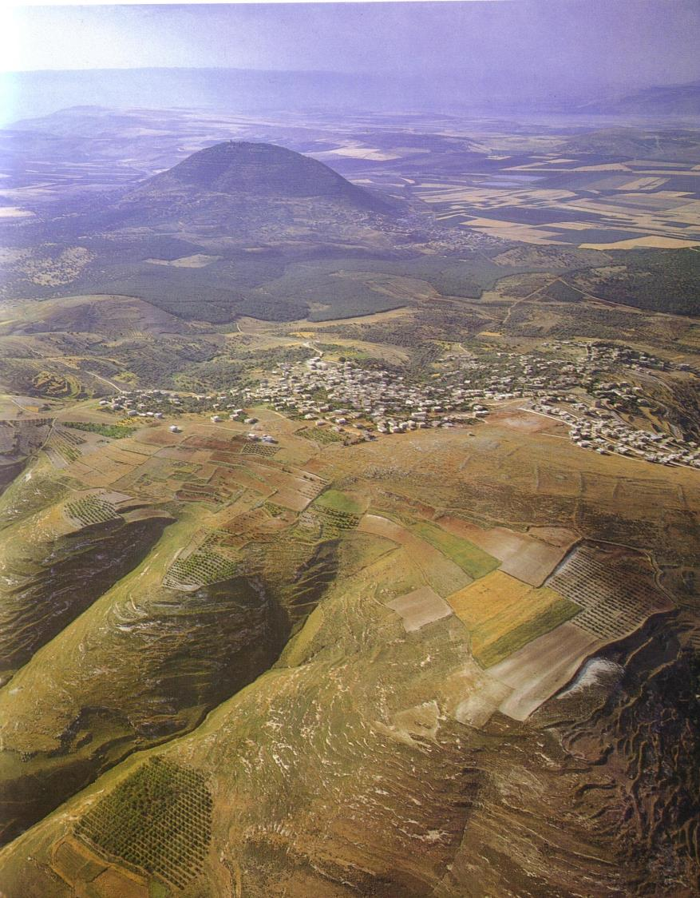
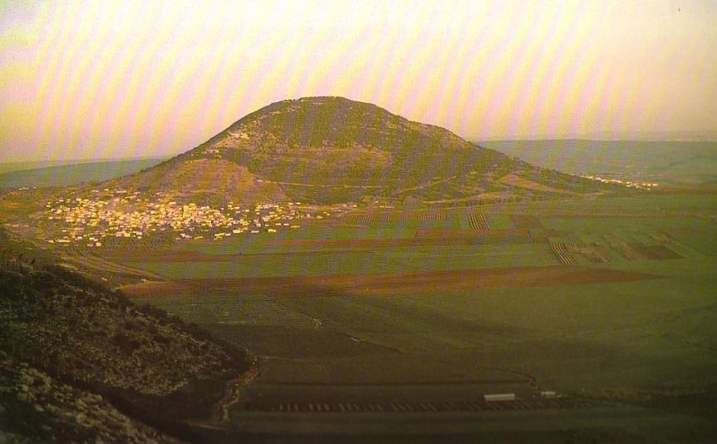
耶斯列平原的
他泊山

Slide 33
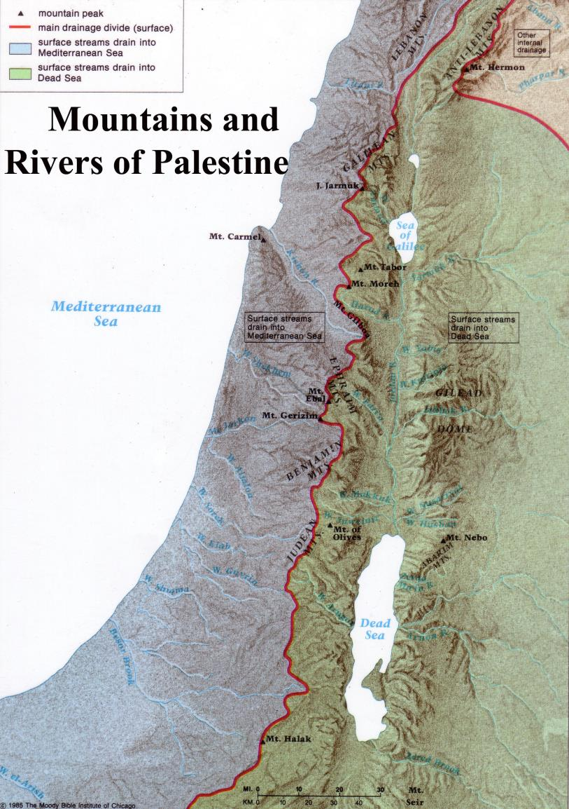
中枢的山脉
18
巴勒斯坦的山与河
山脊使水往东边或西边流
比较高的地区是在南边

Slide 34
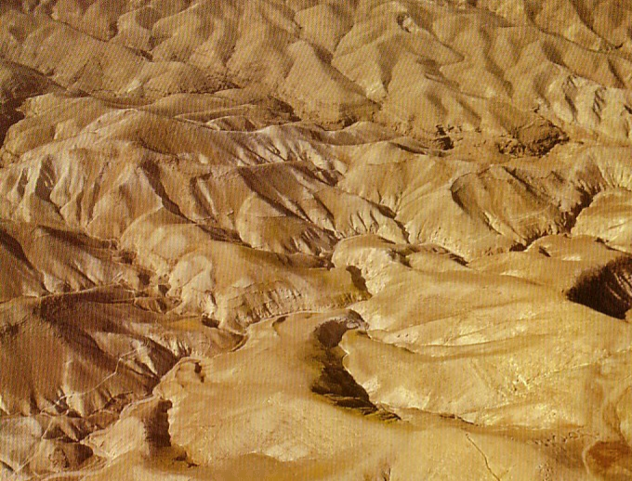
犹大旷野

Slide 35
从北到南区分的海拔
18
约旦河的长狭谷

Slide 36

约旦河的长狭谷
18
内陆洼地
从犹大旷野面向东边看着盐海

Slide 37
从北到南区分的海拔
18
外约旦的高原

Slide 38
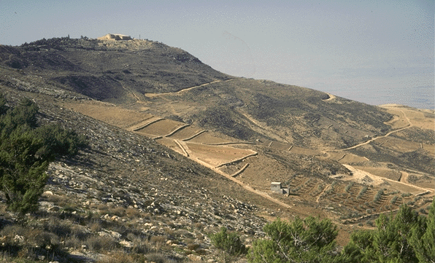
外约旦的高原
18
尼波山

Slide 39
从北到南区分的海拔
18

Slide 40
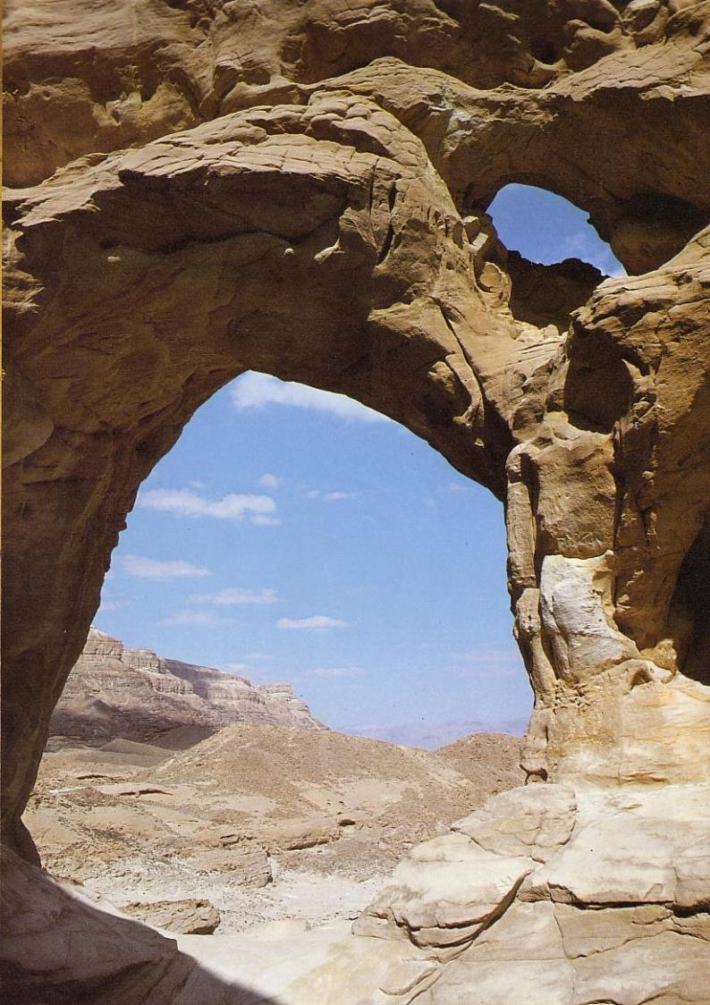
南地

Slide 41
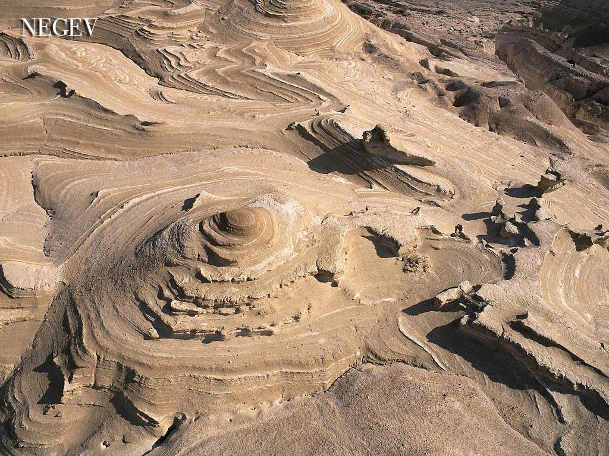
南地

Slide 42
演台的左边
20
古代以色列的旅游
演台的右边
西和北
东和南

Slide 43

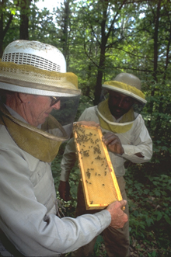
演台的左边
2
20
古代以色列的旅游
演台的右边
农民
蜜之地
牧人
奶之地

Slide 44
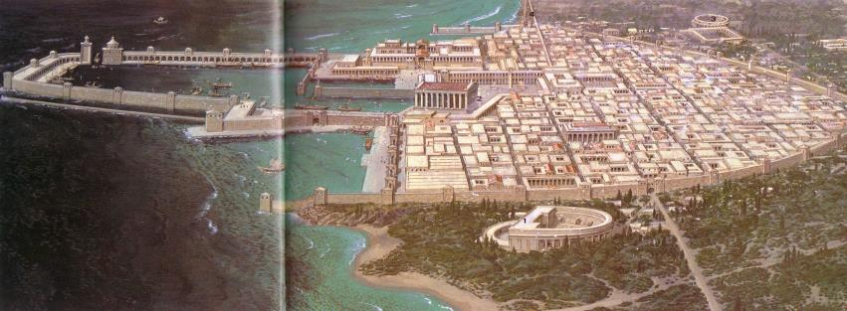

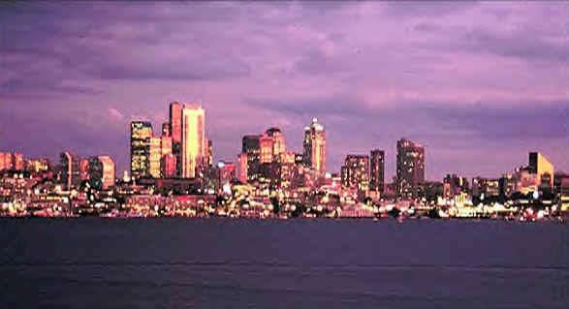
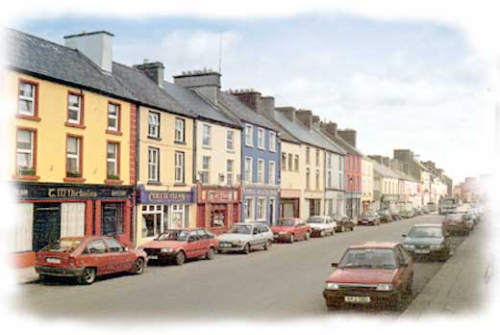
演台的左边
2
20
古代以色列的旅游
演台的右边
40个大的城市
310个城镇

Slide 45


演台的左边
2
20
古代以色列的旅游
演台的右边
容易,
可预言的
使用尽的,
不可预言的

Slide 46
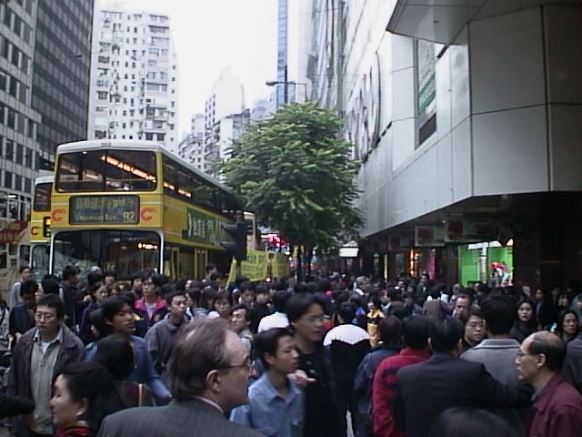
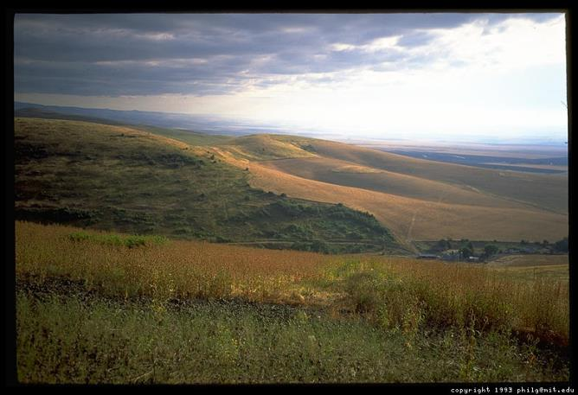
演台的左边
2
20
古代以色列的旅游
演台的右边
贸易, 很吵,
国际的
隔离的, 安静,
民族主义

Slide 47

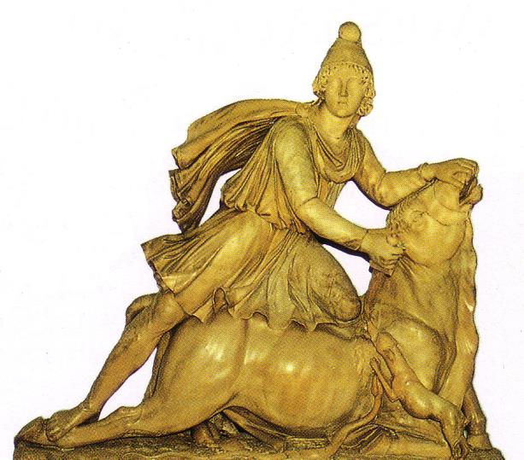
演台的左边
2
20
古代以色列的旅游
演台的右边
混合主义,
异教
纯净的宗教,
一神论

Slide 48
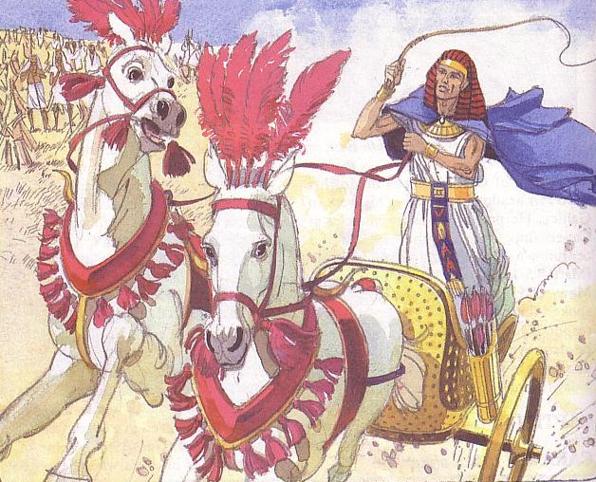
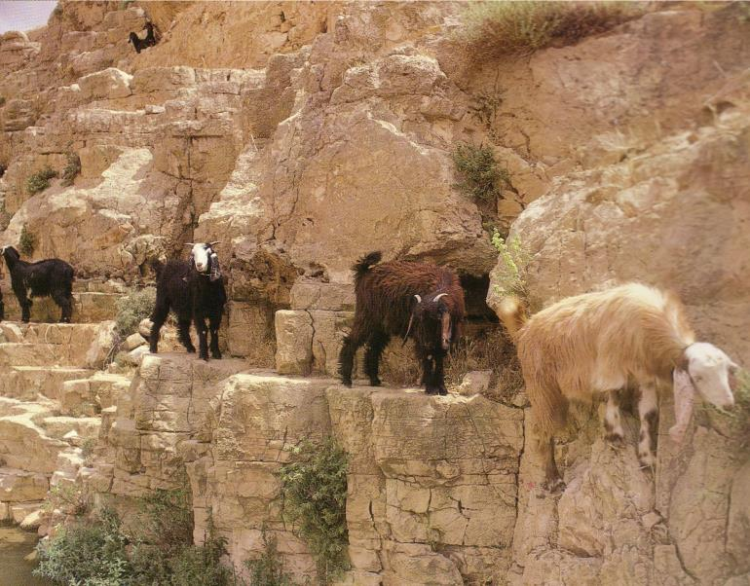
演台的左边
2
20
古代以色列的旅游
演台的右边
以色列控制了
150 年
以色列控制了
1650 年

Slide 49
演台的左边
腓尼基人
叙利亚人
20
古代以色列的旅游
演台的右边
罗马人
沙漠人
海边人
迦南人
基列人
巴比伦人
亚摩利人
亚扪人
亚述人
以色列人
耶布斯人
非利士人
摩押人
埃及人
亚玛力人
以东人

Slide 50
演台的左边
真真的生活
演台的右边
对你来说新加坡怎样是演台左边的?
你有什么建议来做演台右边的生活?

Slide 51
以色列的地形学
http://www.studylight.org/se/maps/browse.cgi?st=51&pn=11

Slide 52
从北到南区分的海拔
18

Slide 53
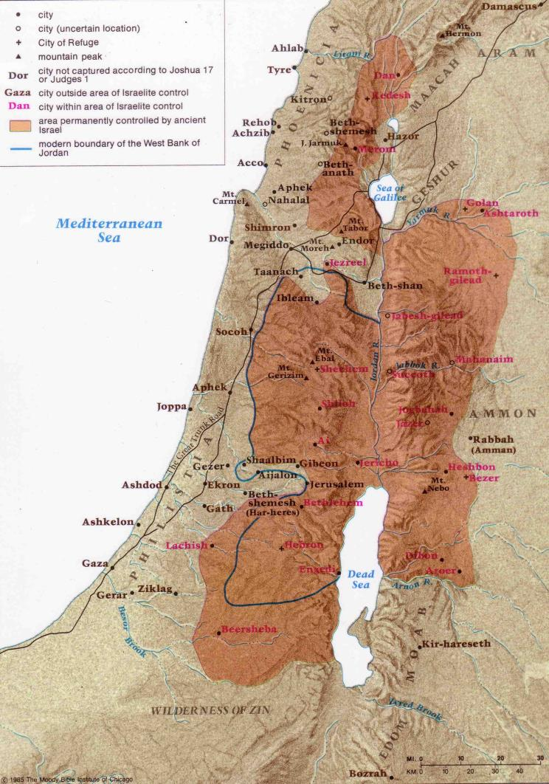
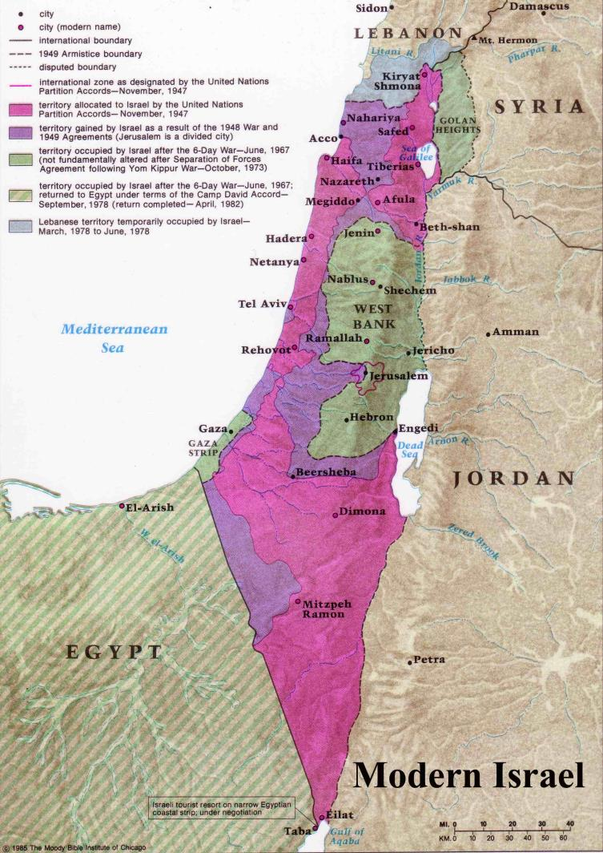
主前1400 年的以色列是今天的西岸！

Slide 54
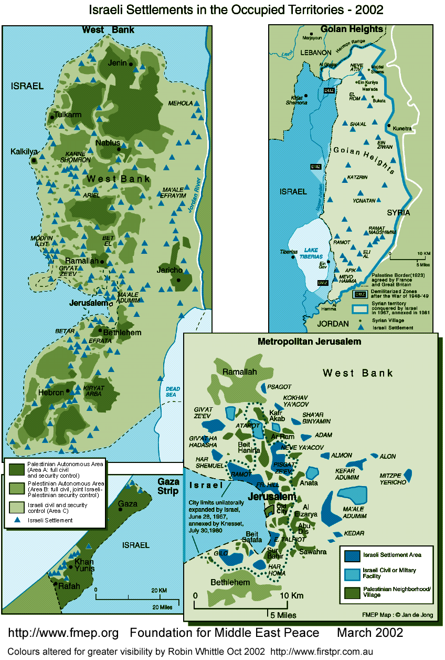
今天的以色列
Foundation for Middle East Peace
(March 2002)

Slide 55
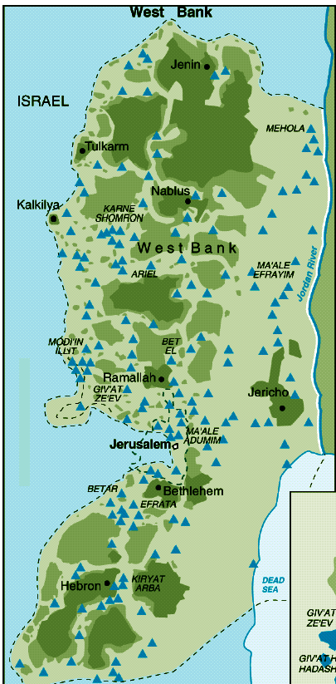
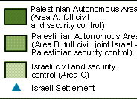
西岸(2002)
Foundation for Middle East Peace
(March 2002)

Slide 56
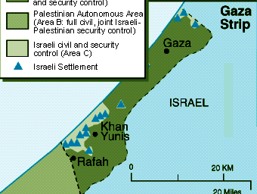
迦萨地带(2002)
2005年的时候所有的犹太人离开了加萨
Foundation for Middle East Peace
(March 2002)

Slide 57
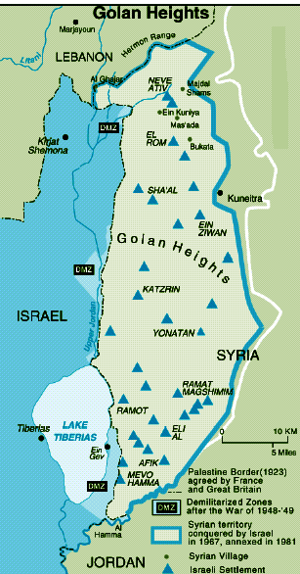
戈兰高地 (2002)
Foundation for Middle East Peace
(March 2002)

Slide 58
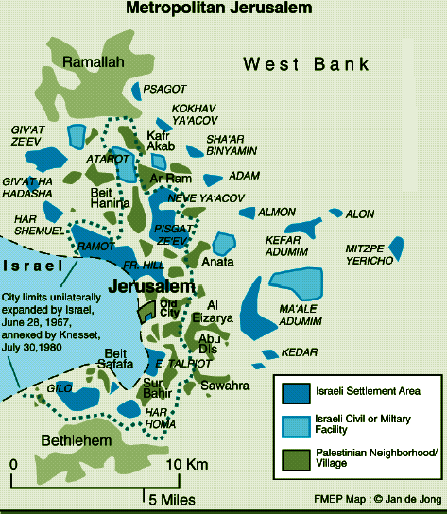
耶路撒冷 (2002)
Foundation for Middle East Peace
(March 2002)

Slide 59
雅各对他12个儿子预言性的祝福 (创 49)

Slide 60

Blessing Judah & the Lesser Tribes
雅各对他12个儿子预言性的祝福 (创 49)
西布伦
以萨迦
利未
犹大
吕便
西缅

Slide 61
Blessing All the Tribes
拿弗他利
亚设
玛拿西
西布伦
以萨迦
玛拿西
以法莲
迦得
但
便雅悯
利未
犹大
吕便
西缅

Slide 62
Black

Slide 63


旧约全书背景链接地址 BibleStudyDownloads.org
免费获得该讲解!
圣经学习下载
Notes:
The explanation for free!
OT Backgrounds link address

